Slide 1
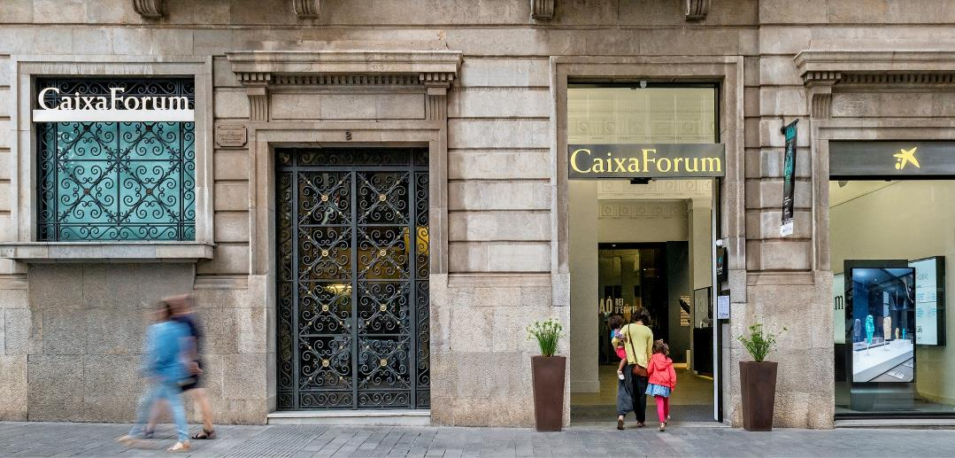

caixaForum TaRragoNa
Guia accessible
per a la visita

Slide 2







informació general
En Aquesta guia HI TROBARÀS informació
SOBRE Caixaforum Tarragona
El material de la guia està creat com a anticipació
per facilitar el seguiment
de la visita.
Recomanem revisar la guia abans d’anar a CaixaForum per preparar la visita.
A CaixaForum hi trobaràs diversos espais per visitar.
Els pots visitar tots o crear
el teu propi itinerari.
Hi ha autobusos de línia
que et porten a CaixaForum.
CaixaForum té pàrquing a prop.
En el web de CaixaForum hi pots trobar tota la informació del centre, les seves activitats i exposicions: CaixaForum.org/Tarragona
Cristòfor Colom, 2 43001 Tarragona
977 249 871
Pictogrames extrets de Flaticon i inspirats en ARASAAC

Slide 3



1
2
3
AQUESTA GUIA SERVEIX PER SABER COM POTS ACCEDIR A CAIXAFORUM Tarragona. POTSER L’HAURÀS D’USAR AMB L’AJUDA D’UNA PERSONA DE SUPORT.
AQUESTA GUIA ES POT EDITAR PERQUÈ L’ADAPTIS A LES TEVES NECESSITATS. LA POTS CANVIAR, REDUIR O AMPLIAR.
POTS PORTAR LA GUIA A LA PANTALLA DEL MÒBIL O TAULETA.
TAMBÉ POTS IMPRIMIR TOTA LA GUIA O NOMÉS UNA PART I PORTAR-LA AMB TU.

Slide 4
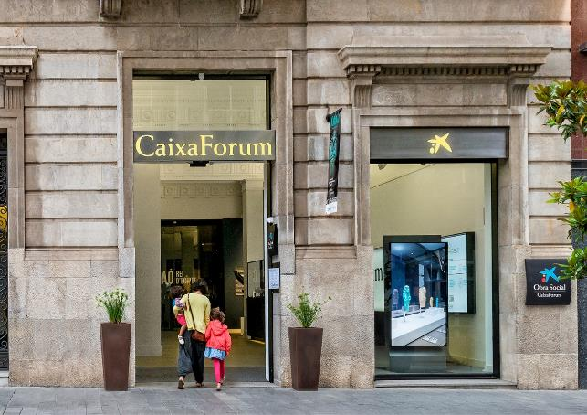
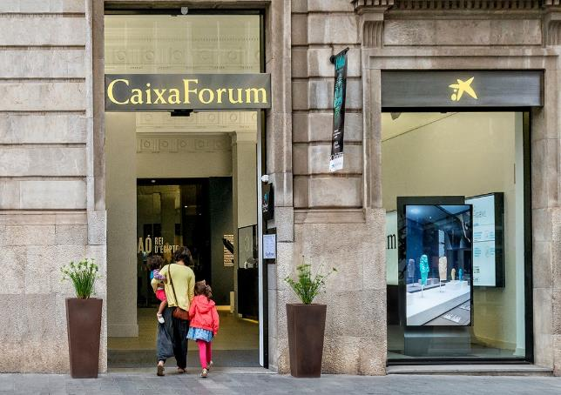
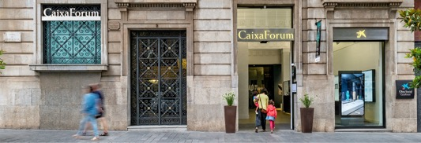





ENTRADA A CAIXAFORUM
CAIXAFORUM Tarragona TÉ ENTRADA a Peu de carrer

Slide 5







Planta baixa
RECEPCIÓ i INFORMACIÓ
a LA PLANTA Baixa hi ha LA RECEPCIÓ i INFORMACIÓ

Slide 6
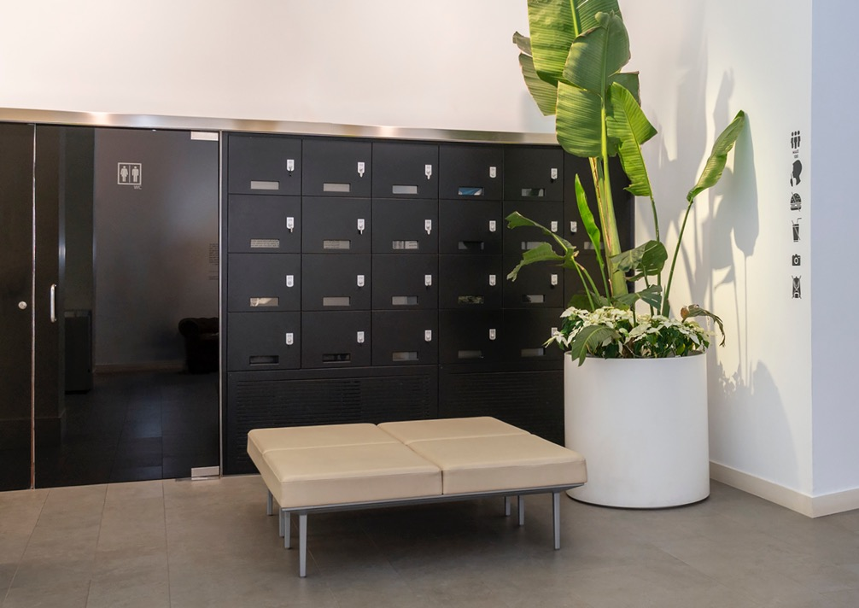

Planta baixa
Zona relaxada
AL costat DE LA RECEPCIÓ hi ha LA ZONA Relaxada

Slide 7
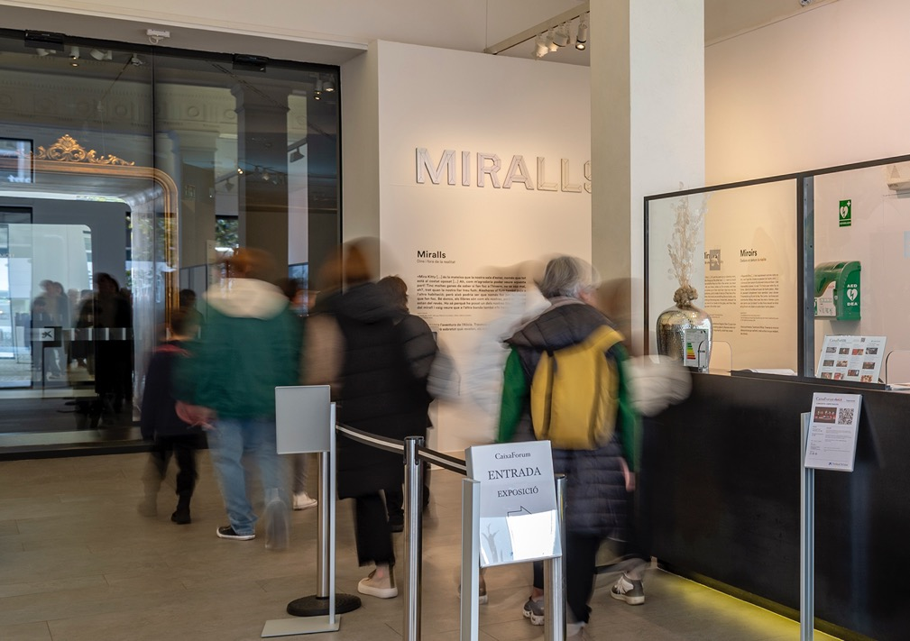

Planta baixa
Sala d’exposicions
AL Fons DE LA PLANTA Baixa hi ha LA SALA D’EXPOSICIONS

Slide 8
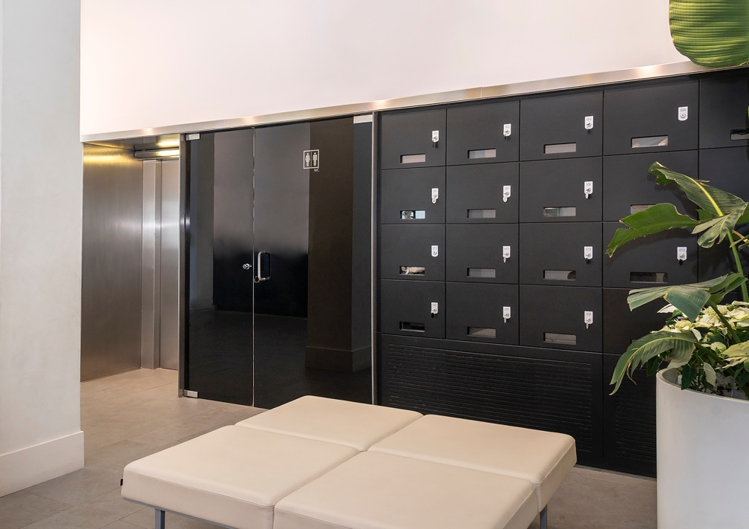


Planta baixa
Banys i taquilles
Davant de LA RECEPCIÓ hi ha els Banys i Les Taquilles

Slide 9
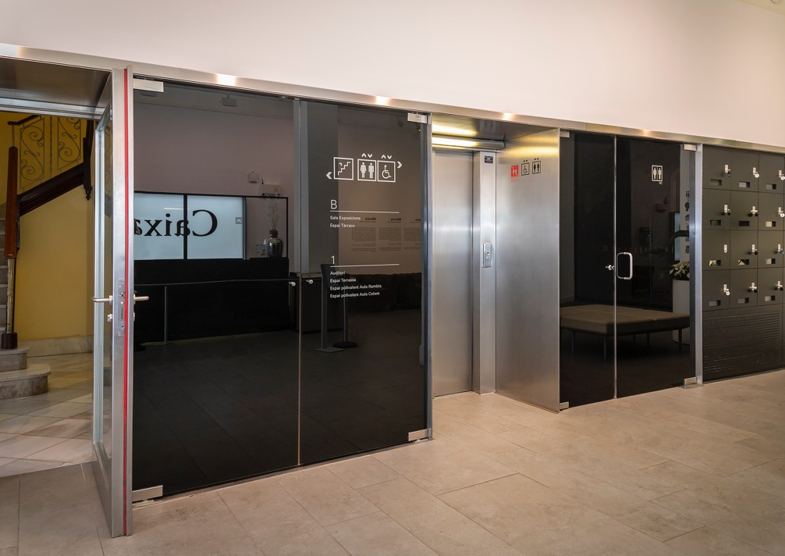


Planta baixa
Escales
i ascensor
AL costat DELS Banys hi ha L’ASCENSOR i Les ESCALES

Slide 10
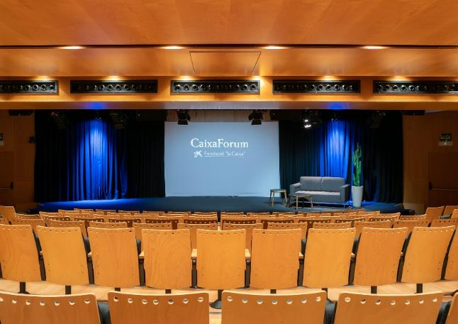

Planta 1
auditori
a LA PLANTA 1 hi ha L’AUDITORI

Slide 11
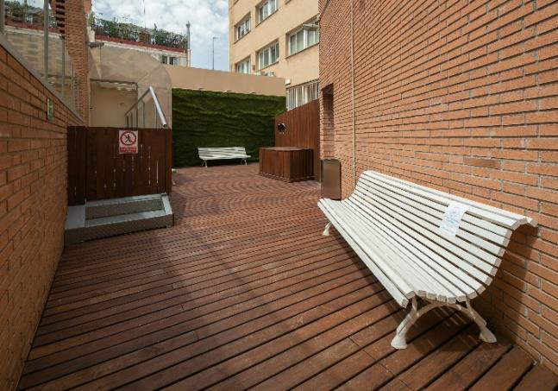

Planta 1
Espai terrassa
Al costat de l’auditori hi ha l’ESPAI Terrassa

Slide 12
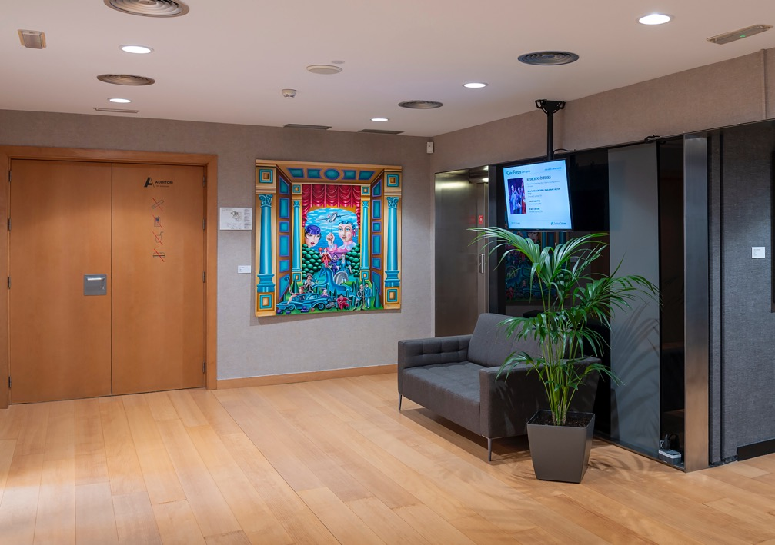
Planta 1
Zona relaxada
Al costat de l’auditori hi ha LA ZONA Relaxada

Slide 13
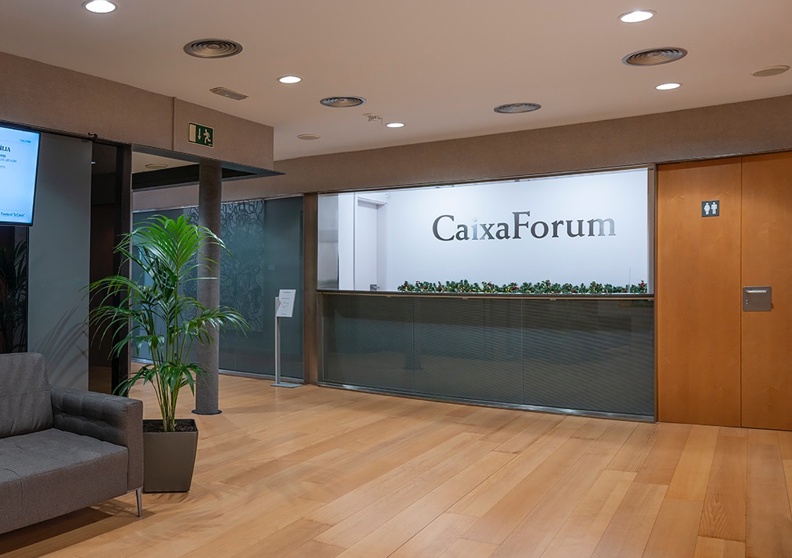
Planta 1
banys
Davant de l’auditori hi ha els Banys

Slide 14
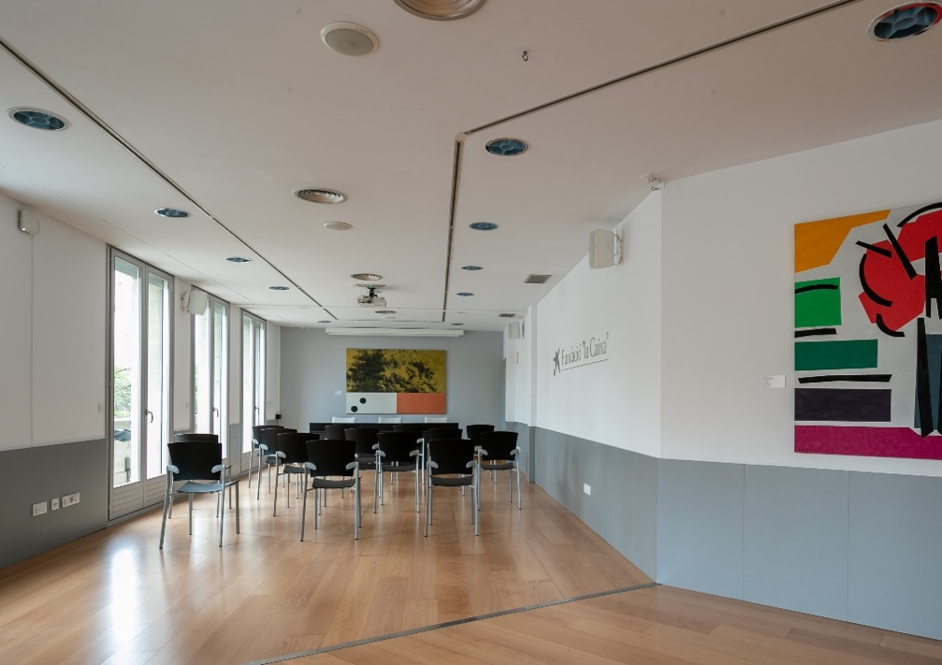

Planta 1
Aules
Darrere de la zona relaxada hi ha les aules

Slide 15
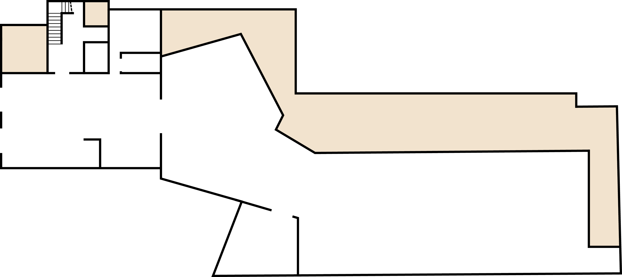






PLàNOl / caixaforum TARRAGONA
Planta baixa
Accés a planta 1
ZONA Relaxada
Porta d’entrada
Recepció
informació
Accés a exposició
Sala d’exposicions
Sala d’exposicions
ESPAI NO Accessible
AL PÚBLIC

Slide 16
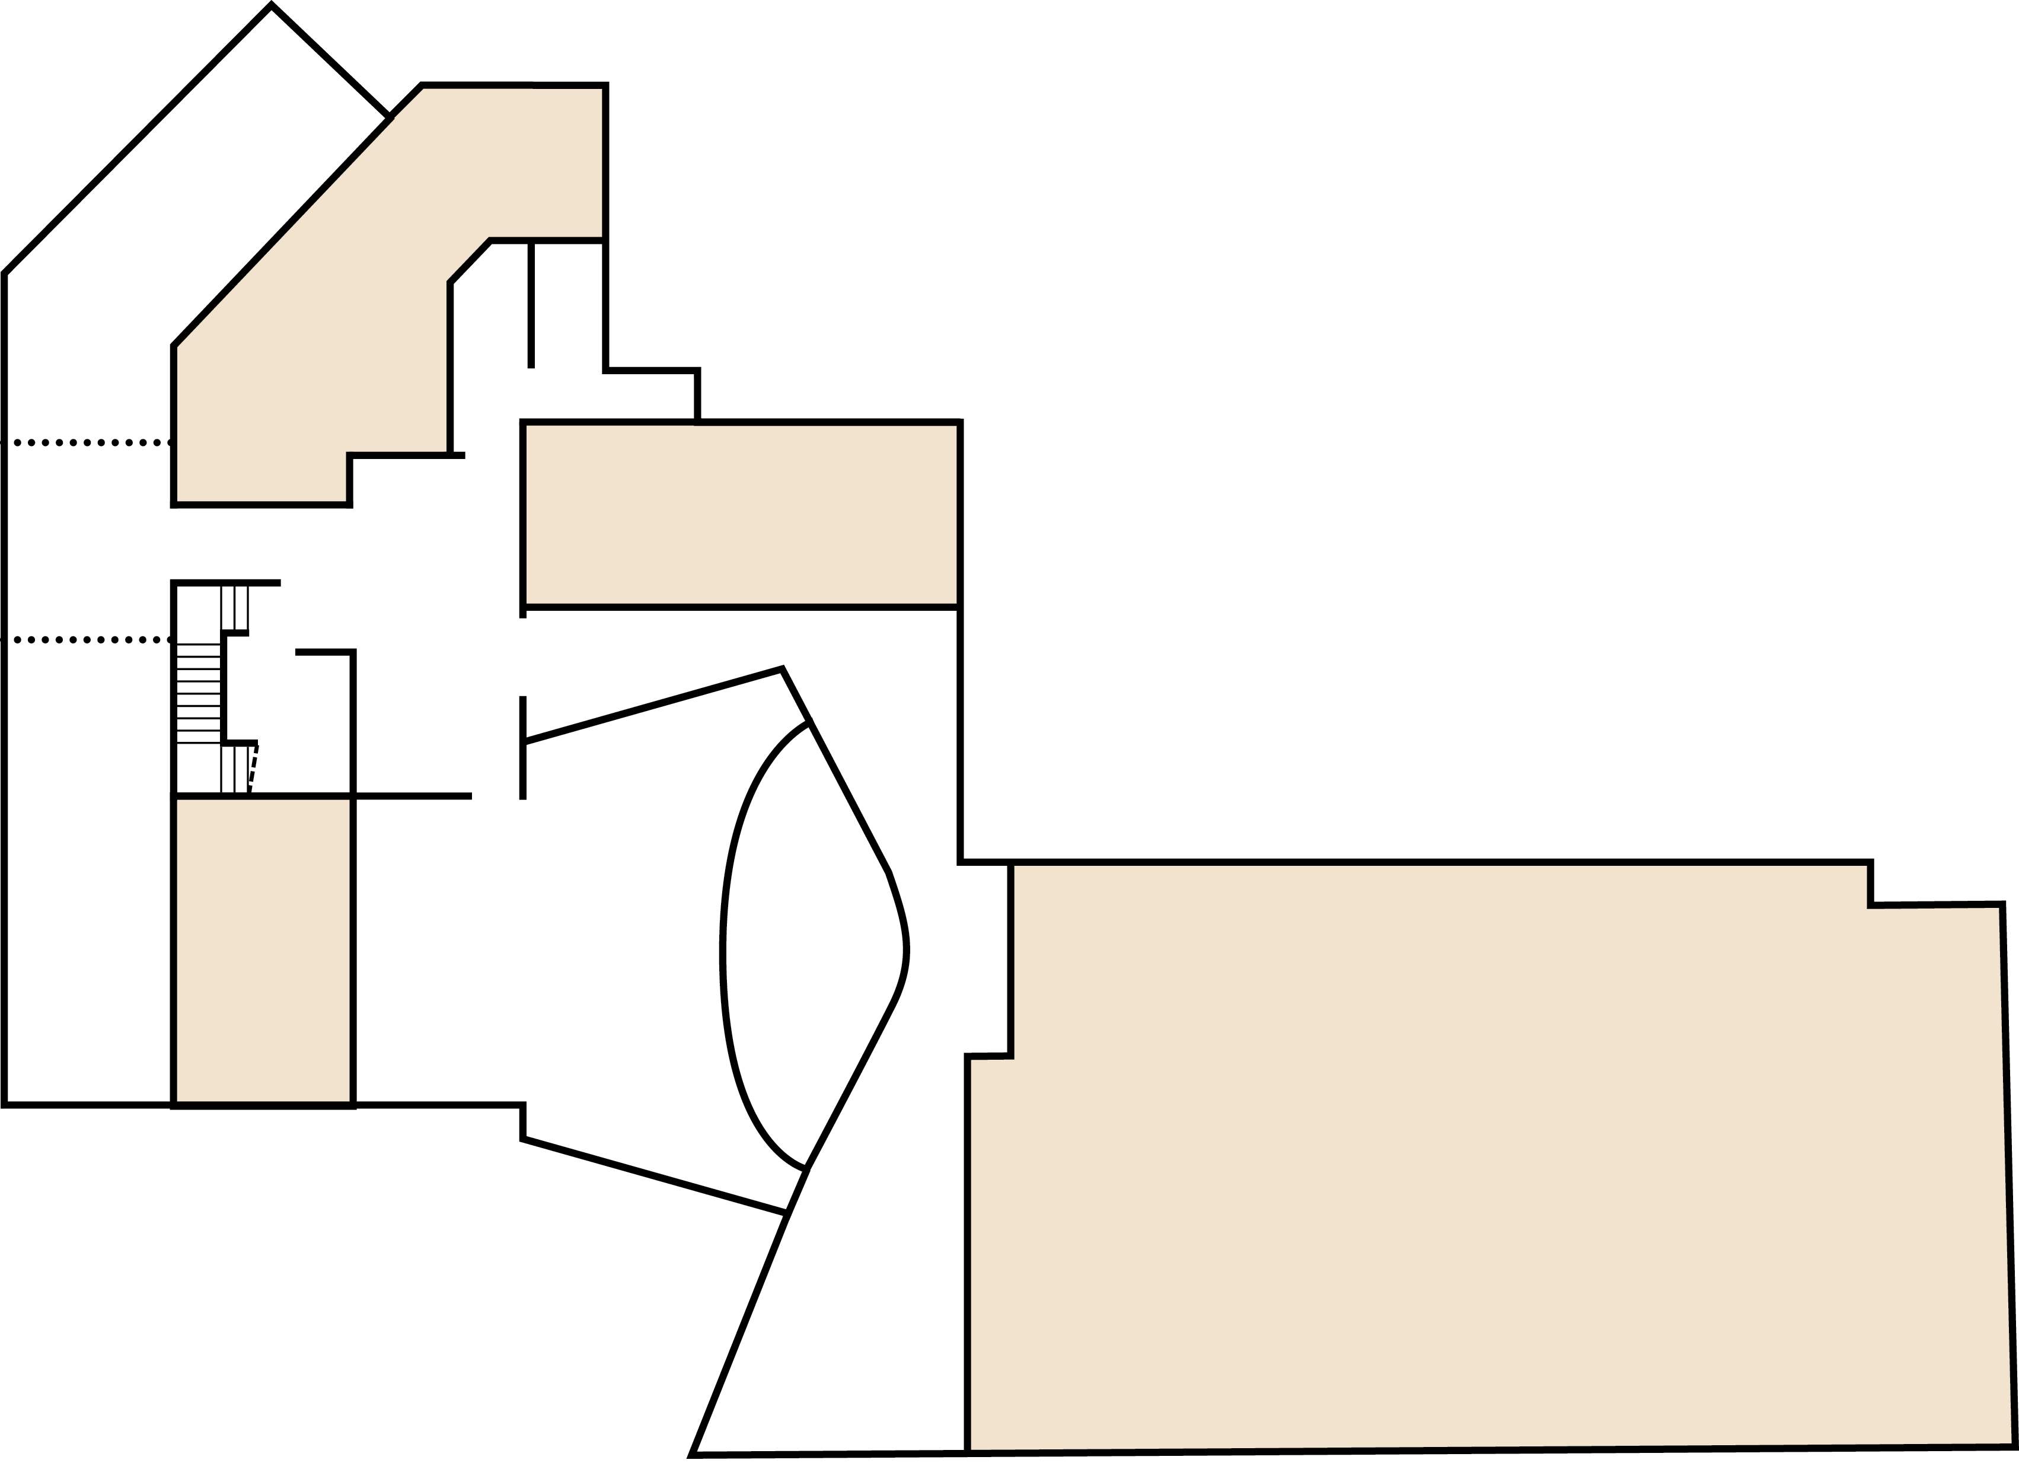
PLANO / caixaforum TARRAGONA
Planta 1
aula
rambla
Accés
a aules
ZONA
Relaxada
Accés a
terrassa
Aula
colom
auditori
escenari
terrassa
Espai NO Accessible
AL PÚBLIC

Slide 17


Hi col·labora:

